Slide 1
§3.6 刚体的基本运动
一 刚体的平动
二 刚体的定轴转动

Slide 2
刚体的基本运动，在两个层面上分析：
对刚体整体运动规律的描述；
建立刚体上各点的运动关系。
刚体的其他复杂运动，如平面运动，定点运动等等，看作是基本运动合成的。

Slide 3
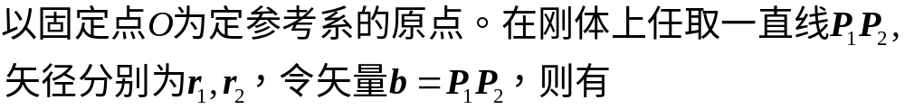

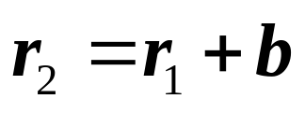



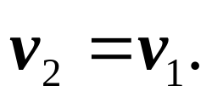


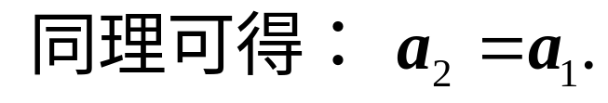
一、 刚体的平动
1. 定义
刚体内任意直线始终平行于初始位置的运动.
2. 平动运动学方程
z
O
y
x

Slide 4
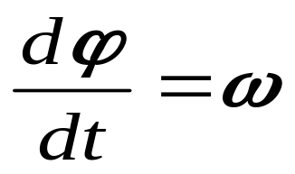
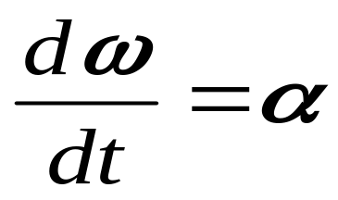
二、刚体的定轴转动
1.刚体定轴转动运动学
(1) 角位移
定轴转动只有一个独立变量，用角位移确定刚体位置。

Slide 5
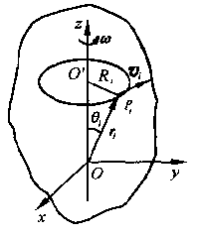
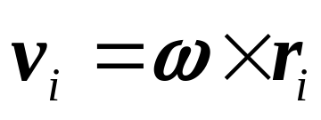
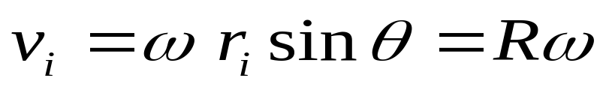
(2) 定轴转动刚体内点的速度：
取转轴为z轴，则任意点都在平行xy平面的平面内作圆周运动.
设在与xy平面平行的平面内，某一质点P_{i}的位矢为r_{i} ,

Slide 6
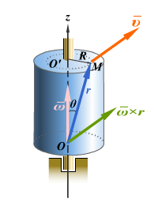
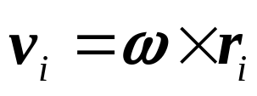
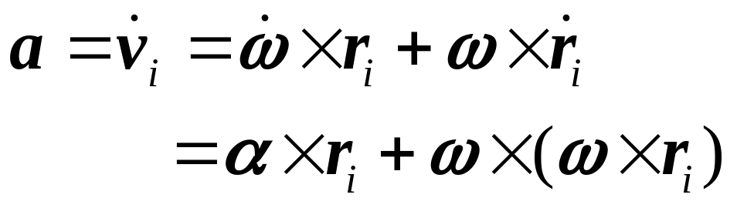
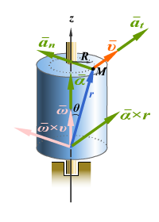
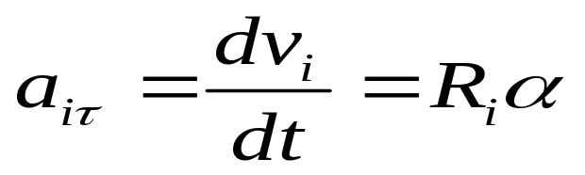
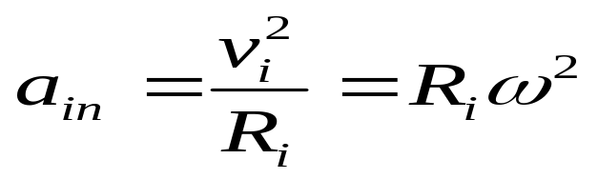
(3) 定轴转动刚体内点的加速度：

Slide 7
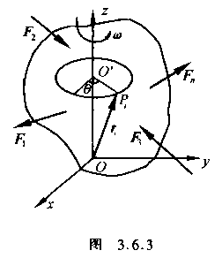
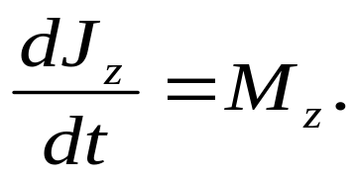
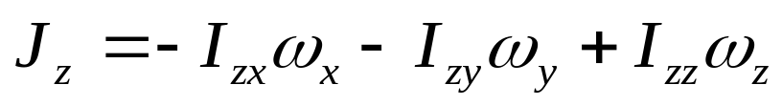
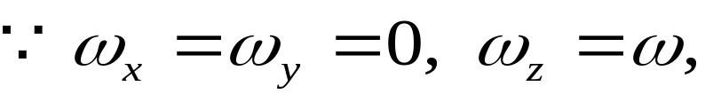
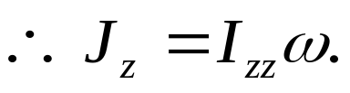
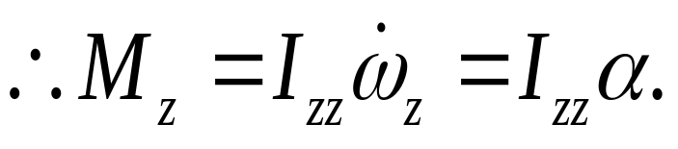
2. 定轴转动动力学方程
设刚体在主动力作用下绕固定轴- z轴转动，则按对固定轴的角动量定理有：

Slide 8
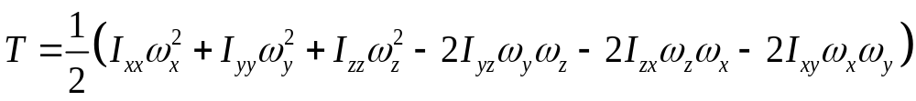
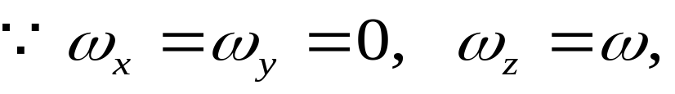
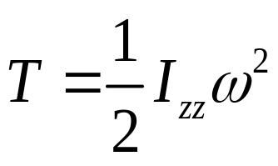
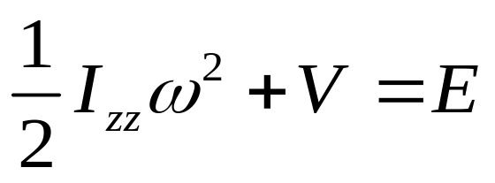
又刚体的转动动能：
如外力为保守力，V 是外力的势能，则
机械能守恒

Slide 9
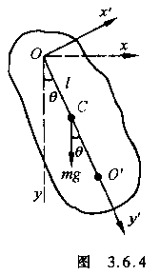
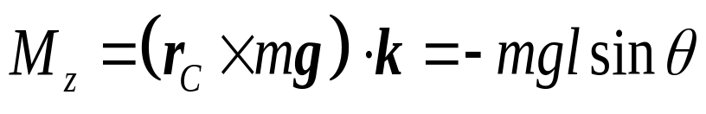
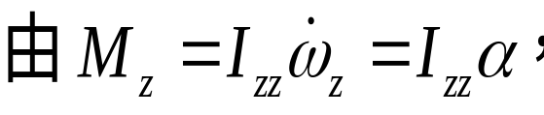
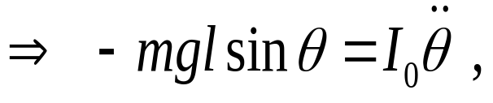

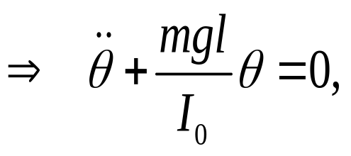
例 质量为m的复摆绕通过某点O的水平轴作微小振动，试求其运动方程及振动周期。
解 设质心到悬点的距离OC = l
设复摆通过O点水平轴线OZ轴的转动惯量为I₀ ，回转半径为k₀

Slide 10
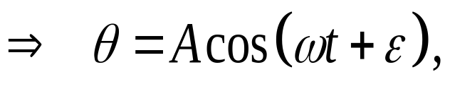
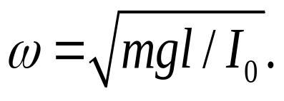
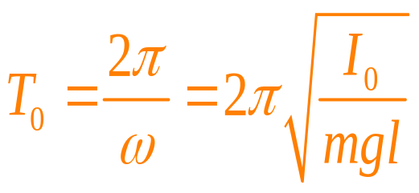
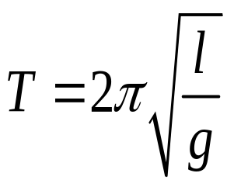
周期
单摆周期

Slide 11
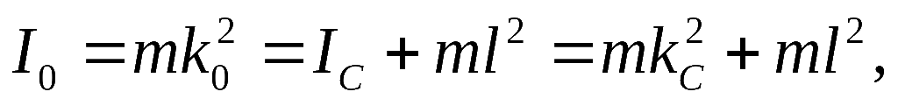
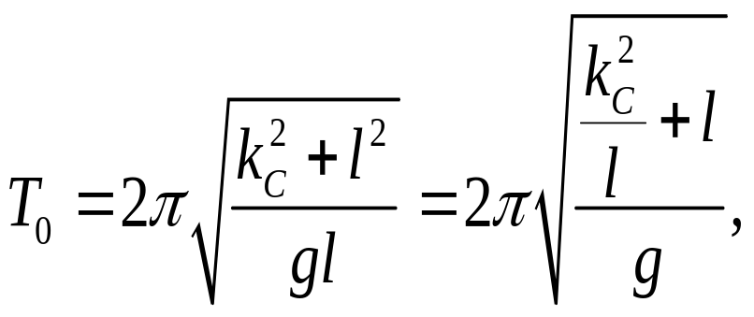
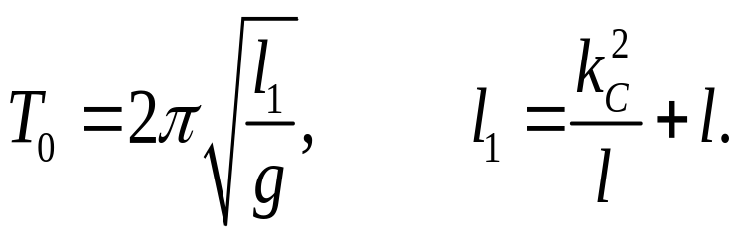
周期

Slide 12
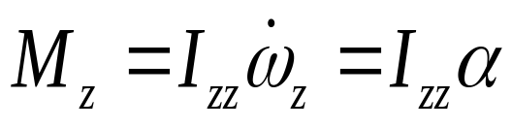
小 结
1. 定轴转动运动学
2. 定轴转动动力学
动量矩定理
机械能守恒

